Slide 1

UBND TP THỦ ĐỨC
TRƯỜNG THCS HOA LƯ
Chủ đề 2
TỈ SỐ LƯỢNG GIÁC CỦA GÓC NHỌN

Slide 2
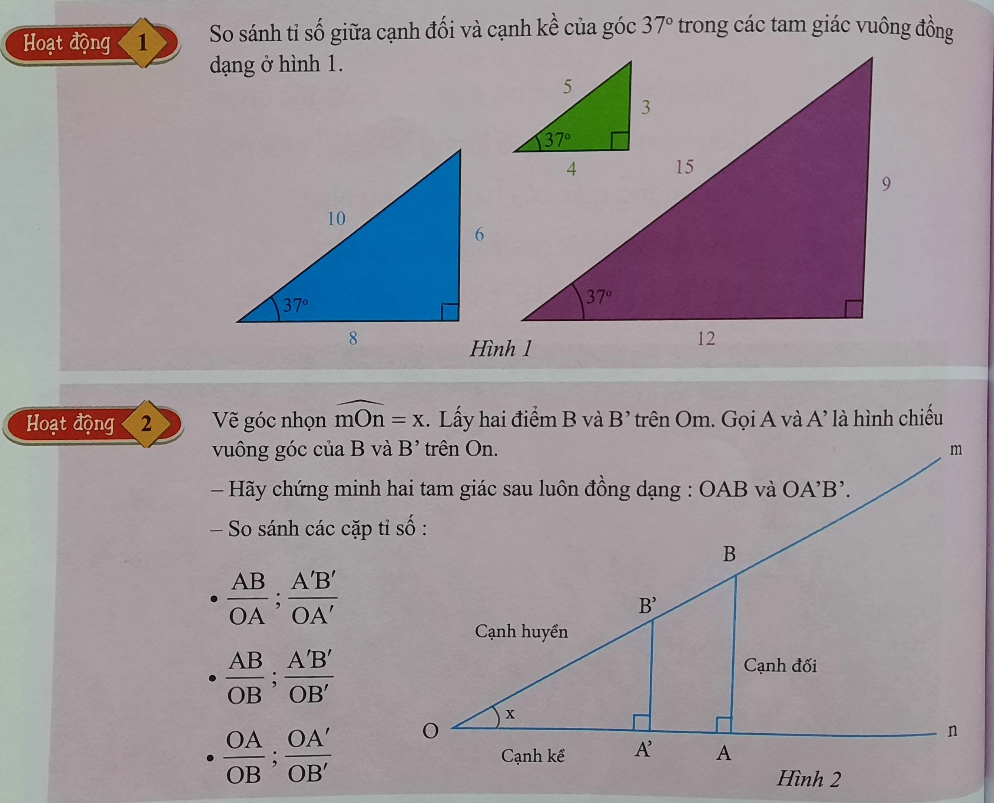



Chủ đề 2. TỈ SỐ LƯỢNG GIÁC CỦA GÓC NHỌN
1. Khái niệm tỉ số lượng giác của một góc nhọn
* Định nghĩa: SGK/78-79
$$\frac{3}{4}$$
$$\frac{6}{8}=\frac{3}{4}$$
$$\frac{9}{12}=\frac{3}{4}$$
Tương tự, so sánh tỉ số giữa cạnh đối và cạnh huyền, cạnh kề và cạnh huyền của góc 37⁰ ở hình 1.

Slide 3
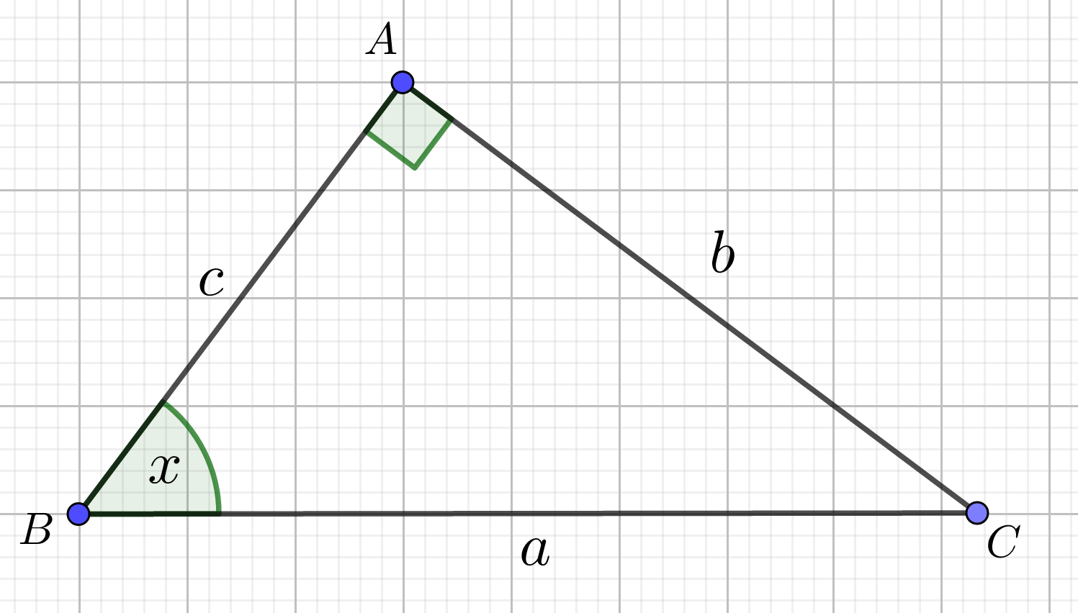
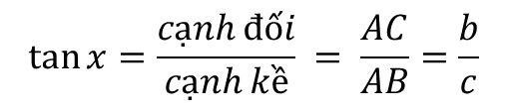
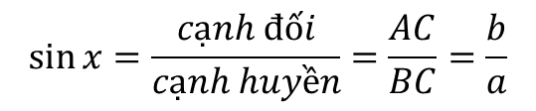
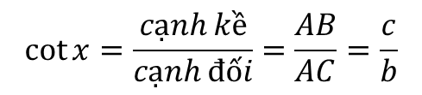
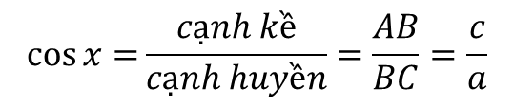
Chủ đề 2. TỈ SỐ LƯỢNG GIÁC CỦA GÓC NHỌN
1. Khái niệm tỉ số lượng giác của một góc nhọn
* Định nghĩa: SGK/78-79
$$\sin{x}=\frac{cạnh đối}{cạnh huyền}=\frac{AC}{BC}=\frac{b}{a}$$
$$\cos{x=}\frac{cạnh kề}{cạnh huyền}=\frac{AB}{BC}=\frac{c}{a}$$
$$\tan{x=\frac{cạnh đối}{cạnh kề}} = \frac{AC}{AB}=\frac{b}{c}$$
$$\cot{x=\frac{cạnh kề}{cạnh đối}=\frac{AB}{AC}=\frac{c}{b}}$$
*Nhận thấy:
+ Cho góc nhọn x, ta tính được các tỉ số lượng giác của nó.
+ Ngược lại, cho một trong các tỉ số lượng giác của góc nhọn x, ta có thể vẽ được góc đó.

Slide 4

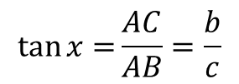
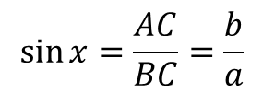
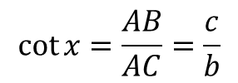

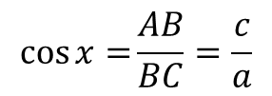

Chủ đề 2. TỈ SỐ LƯỢNG GIÁC CỦA GÓC NHỌN
2. Liên hệ giữa các tỉ số lượng giác của một góc
$$\sin{x}=\frac{AC}{BC}=\frac{b}{a}$$
$$\cos{x=}\frac{AB}{BC}=\frac{c}{a}$$
$$\tan{x=}\frac{AC}{AB}=\frac{b}{c}$$
$$\cot{x=\frac{AB}{AC}=\frac{c}{b}}$$
+ Có $∆ABC$vuông tại A$⇒ a^{2}=b^{2}+c^{2}$ (đl Pytago)
+ Có : $\sin^{2}x+\cos^{2}x={\left(\frac{b}{a}\right)}^{2}+{\left(\frac{c}{a}\right)}^{2}=\frac{b^{2}+c^{2}}{a^{2}}=\frac{a^{2}}{a^{2}}=1$
+ Có: $\sin{x : \cos{x}}=\frac{b}{a}:\frac{c}{a}=\frac{b}{c}=\tan{x}$
+ Có: $\cos{x :sinx}=\frac{c}{a}: \frac{b}{a}=\frac{c}{b}=\cot{x}$
+ Có: $\tan{x .cotx}=\frac{b}{c} ∙\frac{c}{b}=1$

Slide 5



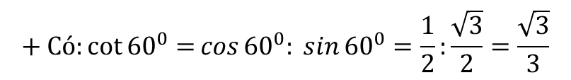

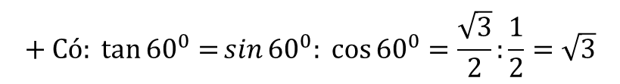

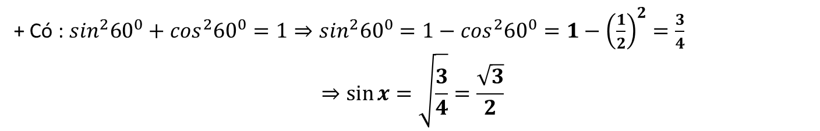

Chủ đề 2. TỈ SỐ LƯỢNG GIÁC CỦA GÓC NHỌN
2. Liên hệ giữa các tỉ số lượng giác của một góc
Cho góc nhọn $x$, ta luôn có:
$$0<\sin{x<1 ; 0<\cos{x<1}}$$
$\sin^{2}x+\cos^{2}x=1$
$\sin{x : \cos{x}}=\tan{x}$
$\cos{x :sinx}=\cot{x}$
$\tan{x .cotx}=1$
TTB/81
Cho biết $\cos{{60}^{0}=\frac{1}{2}} . Tính \sin{{60}^{0}}$, $\tan{{60}^{0}}$, $\cot{{60}^{0}}$
+ Có : $\sin^{2}{60}^{0}+\cos^{2}{60}^{0}=1⇒\sin^{2}{60}^{0}=1−\cos^{2}{60}^{0}=1−{\left(\frac{1}{2}\right)}^{2}=\frac{3}{4}$
$$⇒\sin{x=\sqrt{\frac{3}{4}}}=\frac{\sqrt{3}}{2}$$
$$+ Có: tan{{60}^{0}=}\sin{{60}^{0}: \cos{{60}^{0}}=\frac{\sqrt{3}}{2}:\frac{1}{2}=\sqrt{3}}$$
$$+ Có:cot{{60}^{0}=}\cos{{60}^{0}: \sin{{60}^{0}}=\frac{1}{2}:\frac{\sqrt{3}}{2}=\frac{\sqrt{3}}{3}}$$

Slide 6
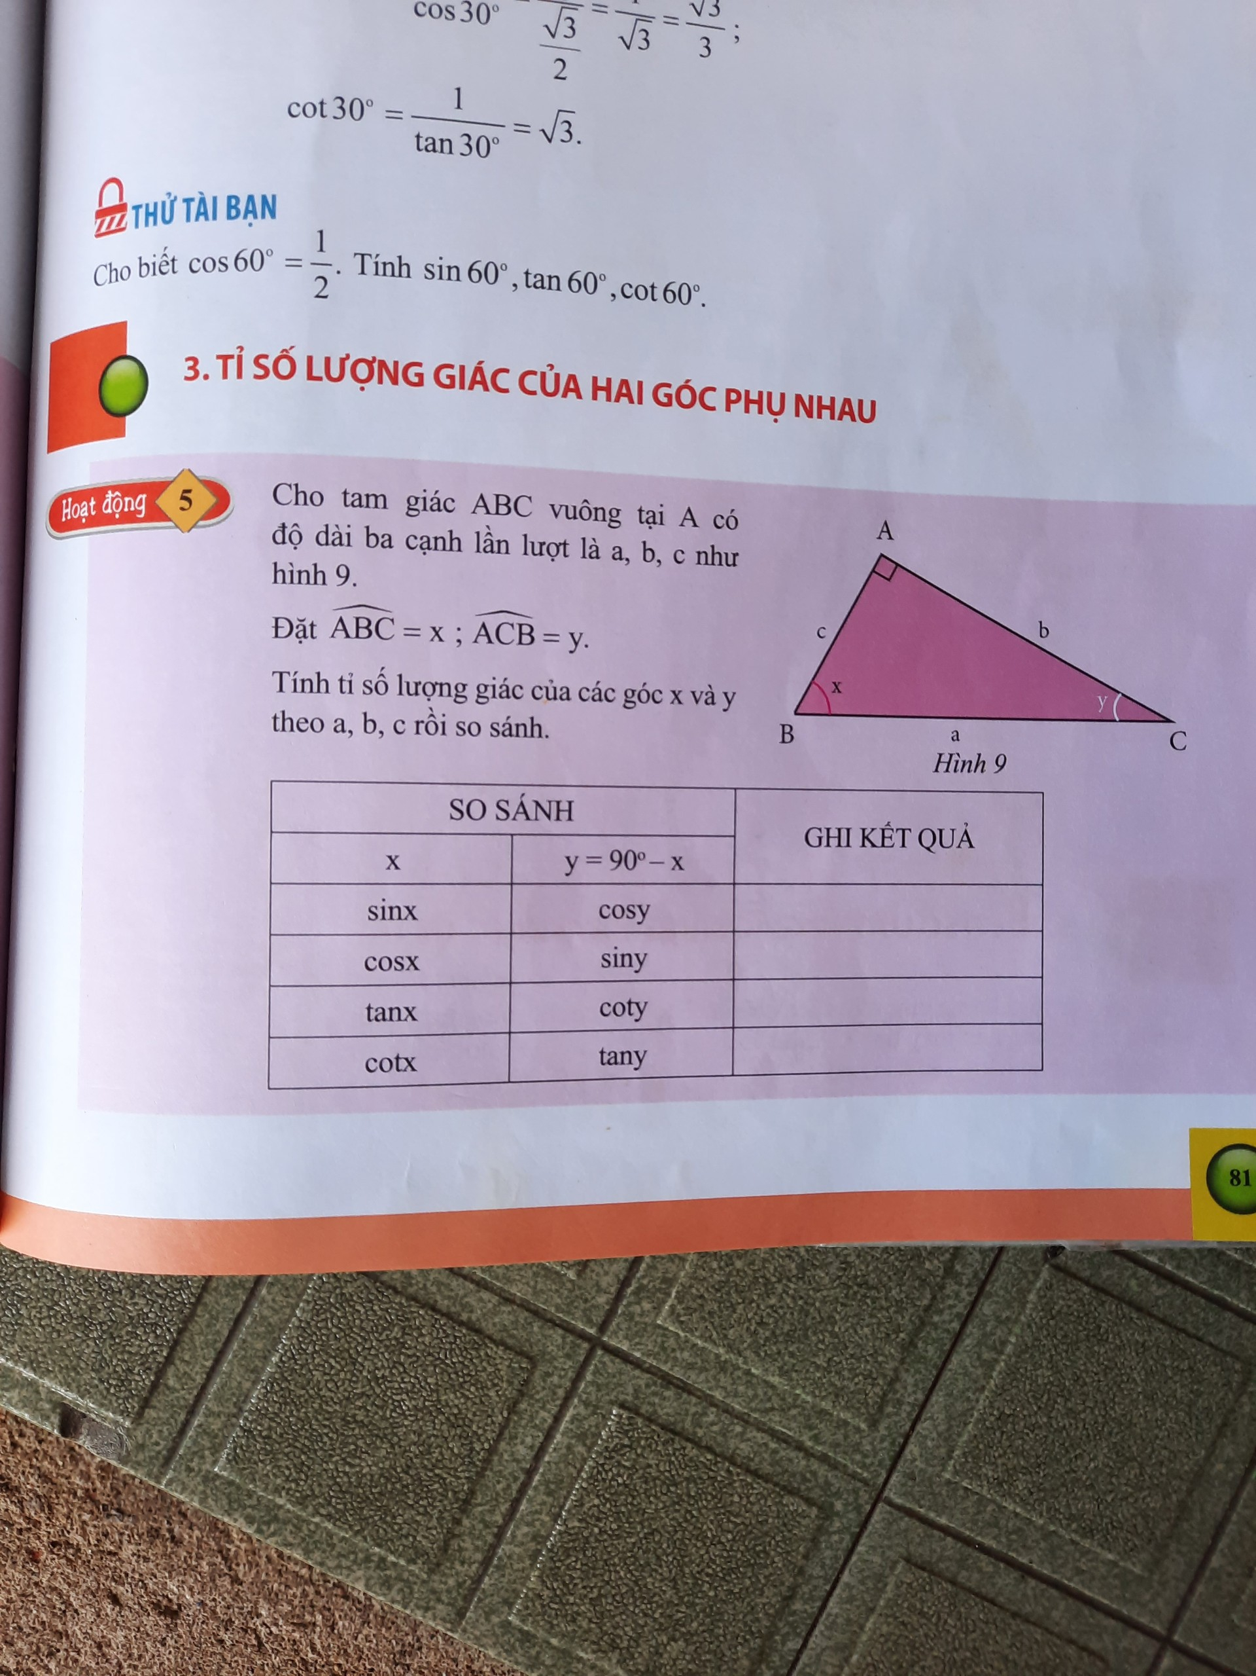
Chủ đề 2. TỈ SỐ LƯỢNG GIÁC CỦA GÓC NHỌN
3. Tỉ số lượng giác của hai góc phụ nhau
HS làm vào SGK
= b/a
= b/a
sinx = cosy
= c/a
= c/a
cosx = siny
= b/c
= b/c
tanx = coty
= c/b
= c/b
cotx = tany

Slide 7
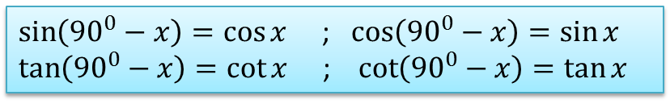
Chủ đề 2. TỈ SỐ LƯỢNG GIÁC CỦA GÓC NHỌN
3. Tỉ số lượng giác của hai góc phụ nhau
Nếu hai góc phụ nhau thì sin góc này bằng côsin góc kia, tang góc này bằng côtang góc kia.
$\sin\left({90}^{0}−x\right)=\cos{x}$ ; $\cos\left({90}^{0}−x\right)=\sin{x}$
$\tan\left({90}^{0}−x\right)=\cot{x}$ ; $\cot\left({90}^{0}−x\right)=\tan{x}$
*VD: Hãy viết các tỉ số lượng giác sau thành tỉ số lượng giác của các góc nhỏ hơn 45⁰
$\sin{{60}^{0} , \cos{{75}^{0} , \cot{{82}^{0} , \tan{{80}^{0} , \sin{{52}^{0}{30}^{′}}}}}}$
Bài làm
Lưu ý : 1⁰ = 60’ ; 1’ = 60’’
$\sin{{60}^{0}= \cos\left({90}^{0}−{60}^{0}\right)=\cos{{30}^{0}}}$
$\cos{{75}^{0}=\sin\left({90}^{0}−{75}^{0}\right)=\sin{{15}^{0}}}$
$$\cot{{82}^{0}=\tan\left({90}^{0}−{82}^{0}\right)=\tan{8^{0}}}$$
$$\tan{{80}^{0}=\cot\left({90}^{0}−{80}^{0}\right)=\cot{{10}^{0}}}$$
$$\sin{{52}^{0}{30}^{′}=\cos\left({90}^{0}−{52}^{0}{30}^{′}\right)=\cos{{37}^{0}{30}^{′}}}$$

Slide 8

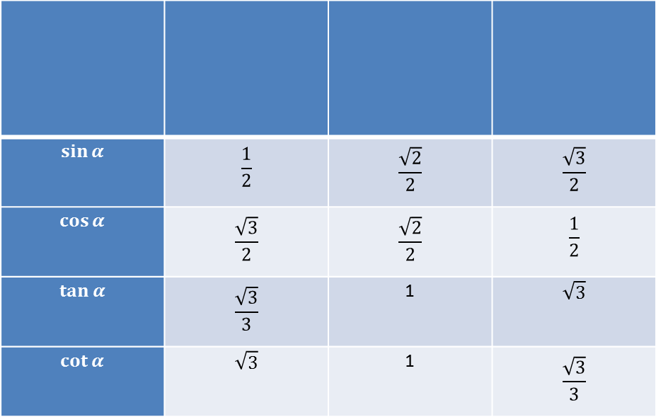



Chủ đề 2. TỈ SỐ LƯỢNG GIÁC CỦA GÓC NHỌN
4. Tỉ số lượng giác của các góc đặc biệt
SGK/82
$$\sin{α}$$ | $$\frac{1}{2}$$ | $$\frac{\sqrt{2}}{2}$$ | $$\frac{\sqrt{3}}{2}$$
$$\cos{α}$$ | $$\frac{\sqrt{3}}{2}$$ | $$\frac{\sqrt{2}}{2}$$ | $$\frac{1}{2}$$
$$\tan{α}$$ | $$\frac{\sqrt{3}}{3}$$ | 1 | $$\sqrt{3}$$
$$\cot{α}$$ | $$\sqrt{3}$$ | 1 | $$\frac{\sqrt{3}}{3}$$
$$α$$
$${30}^{0}$$
$${45}^{0}$$
$${60}^{0}$$
TSLG

Slide 9
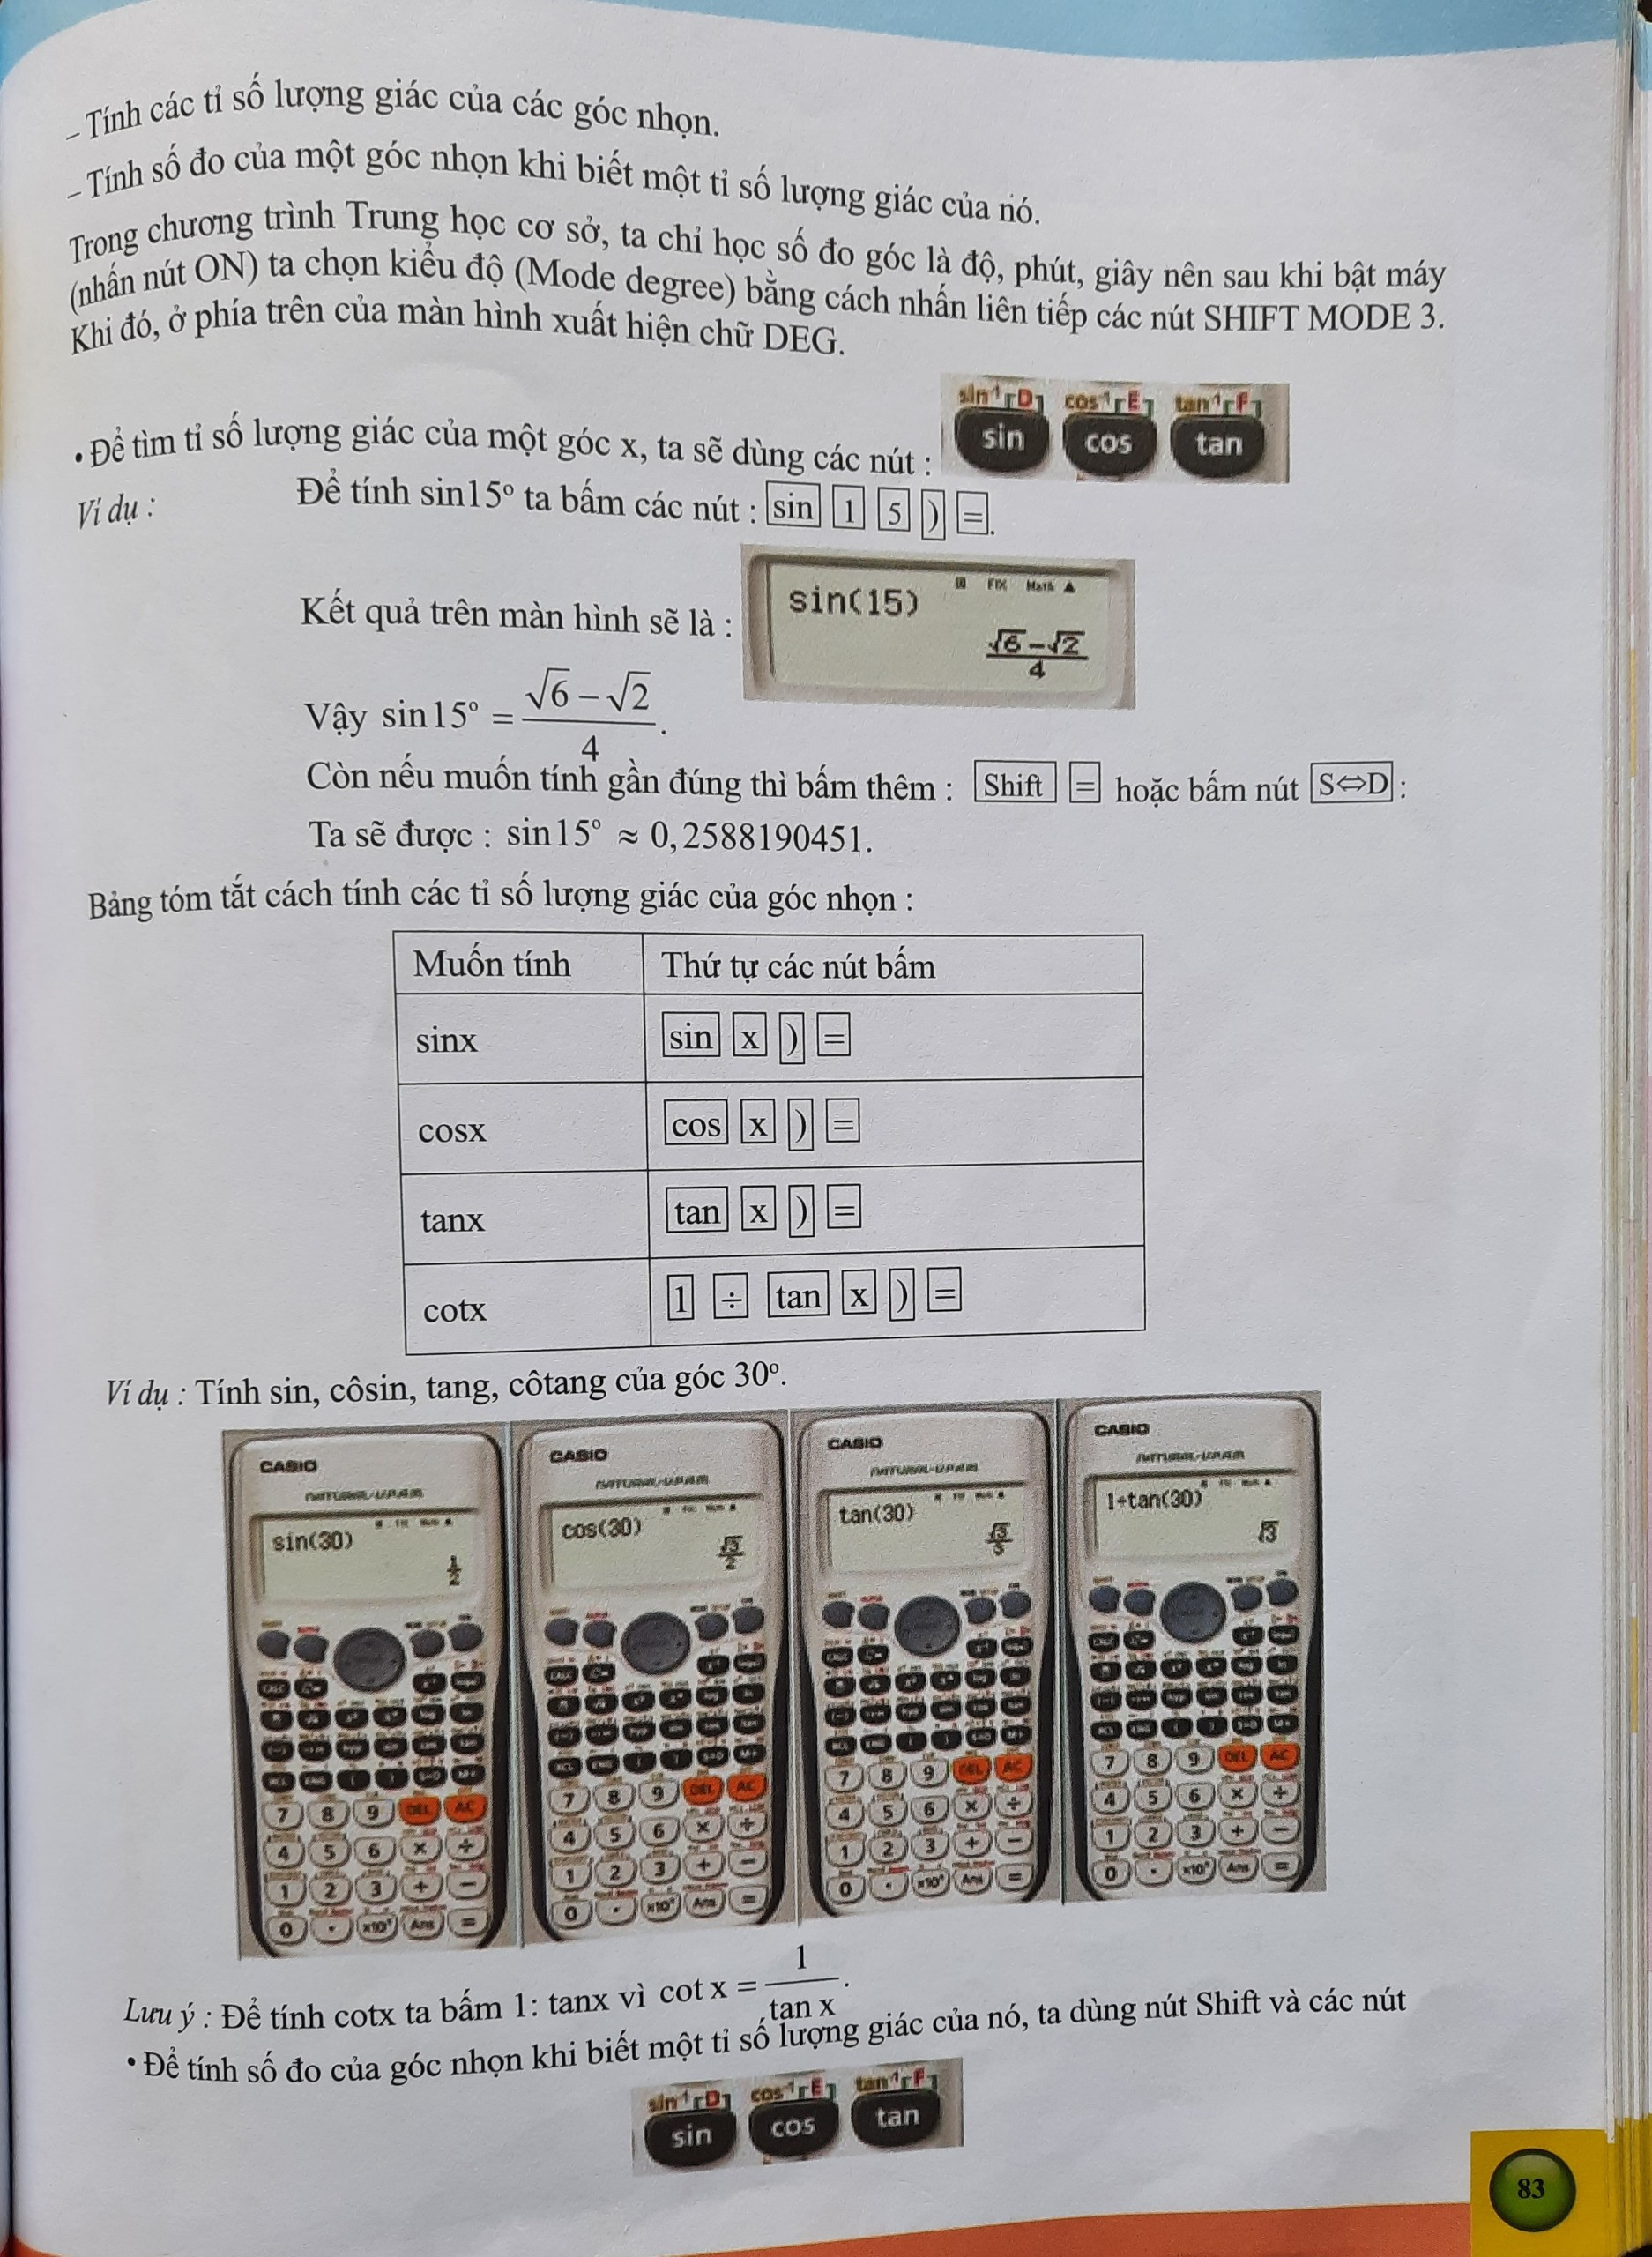
Chủ đề 2. TỈ SỐ LƯỢNG GIÁC CỦA GÓC NHỌN
5. Tìm tỉ số lượng giác bằng máy tính cầm tay
SGK/82-84

Slide 10
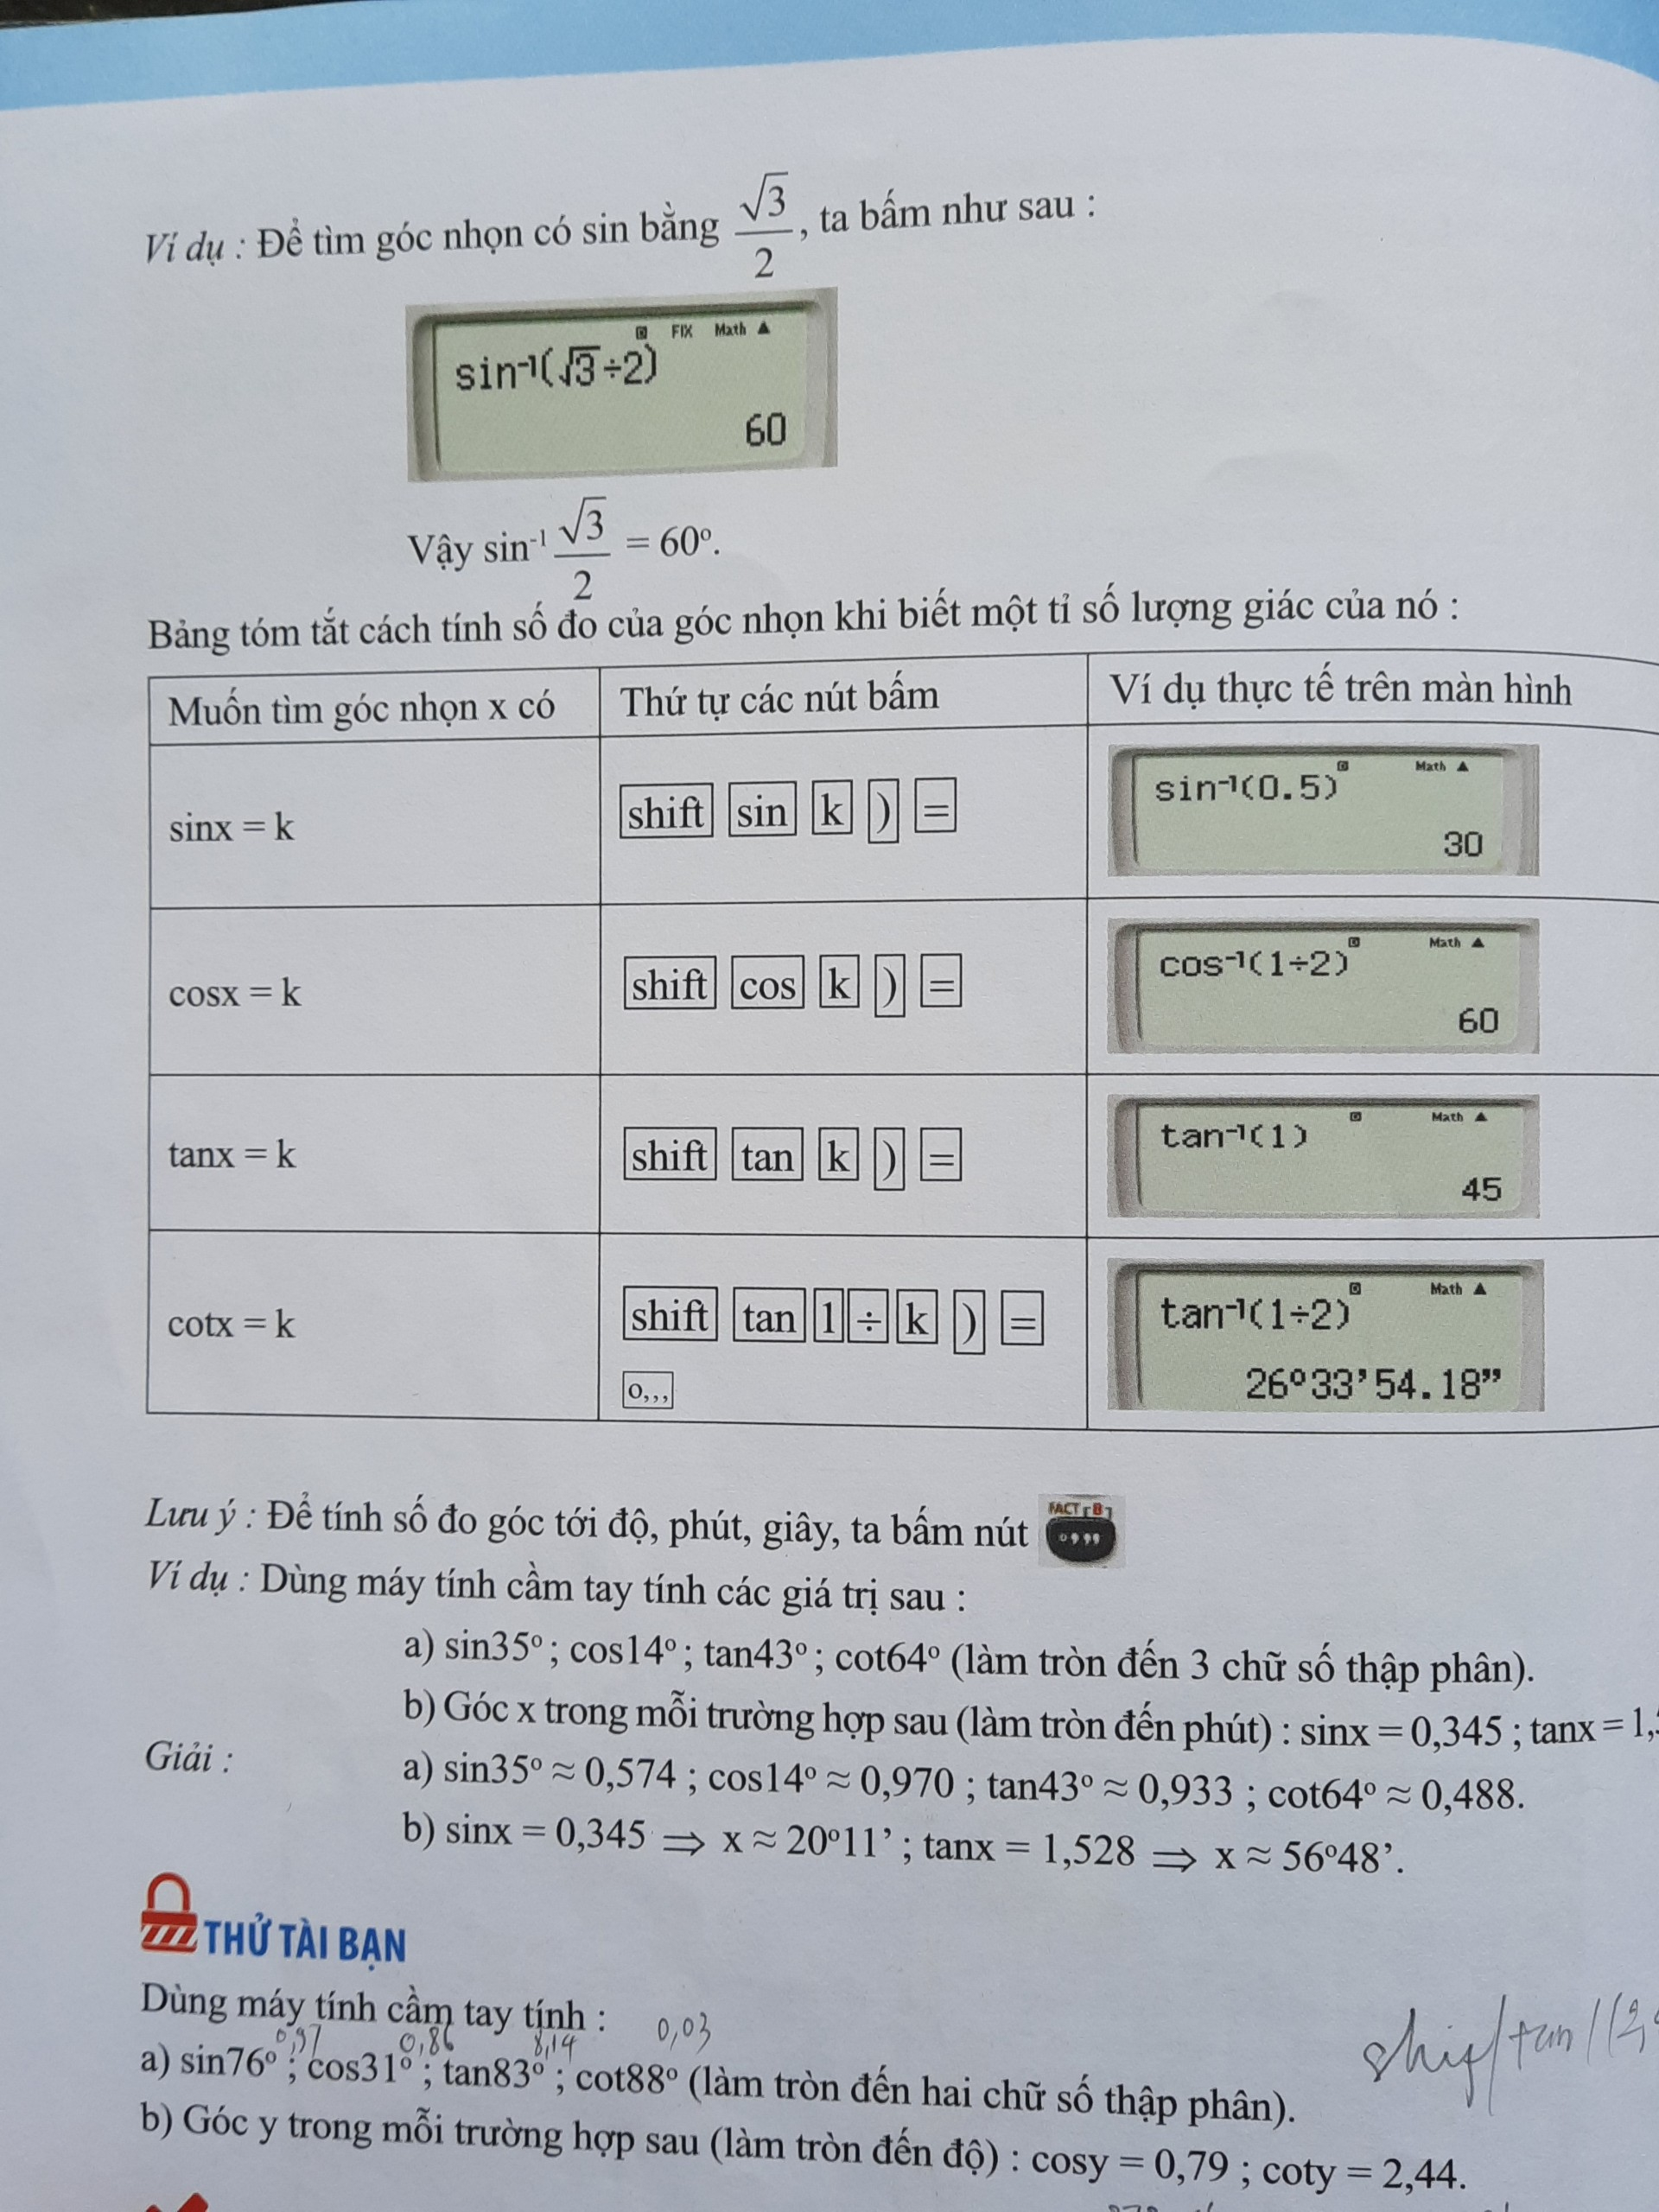
Chủ đề 2. TỈ SỐ LƯỢNG GIÁC CỦA GÓC NHỌN
5. Tìm tỉ số lượng giác bằng máy tính cầm tay
SGK/82-84

Slide 11






Chủ đề 2. TỈ SỐ LƯỢNG GIÁC CỦA GÓC NHỌN
5. Tìm tỉ số lượng giác bằng máy tính cầm tay
SGK/82-84
TTB/84
Dùng máy tính cầm tay tính :
cos31⁰
0,86
a./
$$\sin{{76}^{0}≈}$$
0,97
$$≈$$
tan83⁰
$$≈$$
8,14
cot88⁰
$$≈$$
0,03
b./
cosy = 0,79 $⇒y≈$
38⁰
coty = 2,44 $⇒y≈$
22⁰
*GHI NHỚ : Học SGK/85

Slide 12



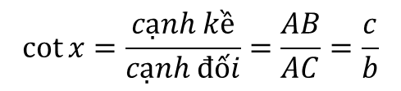

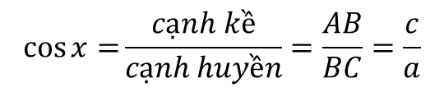

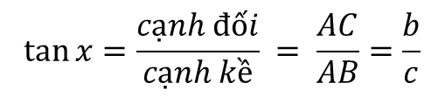

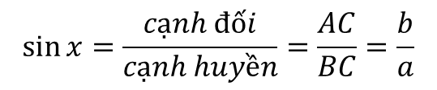

Chủ đề 2. TỈ SỐ LƯỢNG GIÁC CỦA GÓC NHỌN
KIẾN THỨC CẦN NHỚ
1. Định nghĩa
$$\sin{x}=\frac{cạnh đối}{cạnh huyền}=\frac{AC}{BC}=\frac{b}{a}$$
$$\cos{x=}\frac{cạnh kề}{cạnh huyền}=\frac{AB}{BC}=\frac{c}{a}$$
$$\tan{x=\frac{cạnh đối}{cạnh kề}} = \frac{AC}{AB}=\frac{b}{c}$$
$$\cot{x=\frac{cạnh kề}{cạnh đối}=\frac{AB}{AC}=\frac{c}{b}}$$
2. Liên hệ giữa các tỉ số lượng giác của một góc
Cho góc nhọn $x$, ta luôn có:
$$0<\sin{x<1 ; 0<\cos{x<1}}$$
$\sin^{2}x+\cos^{2}x=1$
$\sin{x : \cos{x}}=\tan{x}$
$\cos{x :sinx}=\cot{x}$
$\tan{x .cotx}=1$
3. Tỉ số lượng giác của hai góc phụ nhau
Nếu hai góc phụ nhau thì sin góc này bằng côsin góc kia, tang góc này bằng côtang góc kia.

Slide 13
HƯỚNG DẪN VỀ NHÀ
1. Học ghi nhớ SGK/85
2. Làm bài tập 1,2,3 /SGK-87

